Slide 1
SZ6046
Pedagogicko-psychologická diagnostika v práci učitele
PS 2023
Diagnostika chování
Tomáš Kohoutek
Katedra psychologie, kohoutekt@ped.muni.cz

Slide 2
Diagnostika chování bývá náročnější než diagnostika výkonu, výukových obtíží…
Široká oblast
  Od zapojování do činností po problémové chování
  Od ryze pedagogických situací po poradenský a terapeutický kontext
  Od pozorovatelných projevů po skryté příčiny, kontext emocí a motivů
Neoddělitelný je sociální kontext chování – sociometrie a skupinové jevy, psychosociální klima školy a školní třídy (samostatná přednáška – 4/4)
Podstatný je způsob práce s výsledky diagnostiky chování (formulace podpůrných opatření, realizace podpory)

Slide 3
…Chování a vztahů se týkají tři z pěti letošních variant tématu seminární práce
Diagnostikování výsledků a procesu učení
Diagnostikování sociálních vztahů ve třídě
Tvorba a implementace výchovného programu
Kazuistika (problémového) chování žáků
Využití hodnocení na podporu učení

Slide 4
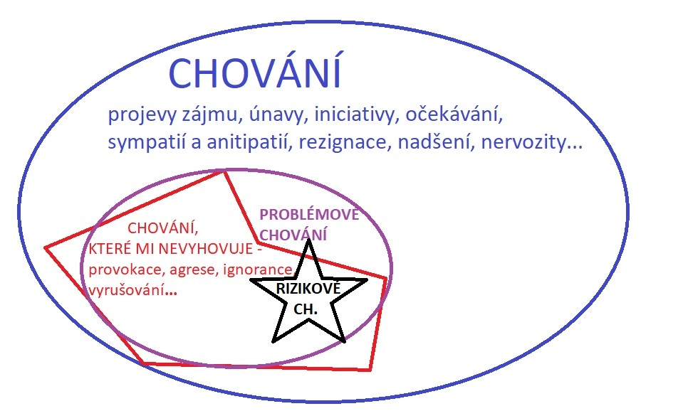
Práce s chováním není totéž, co práce s problémovým chováním

Slide 5
Populárně naučné a „popkulturní“ zdroje
Práce s prostředím, atmosférou, pravidly… dokumentární cyklus příkladech inspirativní praxe Jak se dělá dobrá škola
https://edu.ceskatelevize.cz/porad/jak-se-dela-dobra-skola
Volný dramatický cyklus na motivy mezních situací ve školách Ochránce
https://www.ceskatelevize.cz/porady/12003187354-ochrance/
Dokument Třída 8. A – tojice nových učitelů se snaží pracovat se třídou s pověstí problematického kolektivu
https://www.ceskatelevize.cz/porady/10719503009-trida-8-a/

Slide 6
Učitel jako diagnostik a jako kontaktní osoba
Rutinní (pedagogická a psychologická) diagnostika v běžné výuce
Poradenský systém (v ČR je založen na dvou pilířích)
  a) První pilíř - činnost školních poradenských pracovníků na školách je někdy označována termínem „školní poradenské pracoviště“,
    nejedná se však o samostatnou organizační formu nebo o jednotku v rámci školy, která má nebo by měla mít právní subjektivitu.
    Školní poradenské pracoviště je v základní formě tvořeno činností školního metodika prevence a výchovného poradce.
    V rozšířené verzi školního poradenského pracoviště je činnost metodika prevence a výchovného poradce, kterého musí mít každá škola, doplněna také činností školního speciálního pedagoga anebo školního psychologa. Některé školy zaměstnávají oba školní poradenské specialisty (školního psychologa a speciálního pedagoga), a to buď z vlastních zdrojů, nebo z různých grantů a dotací EU.
  b) Druhým pilířem poradenského systému ve školství jsou tzv. školská poradenská zařízení. Tvoří je pedagogicko-psychologické poradny a speciálně pedagogická centra. Tato zařízení zajišťují činnosti a služby pro děti, žáky, studenty a jejich zákonné zástupce, školy a školská zařízení.
  Řadíme sem poradny a centra:
    speciálně pedagogické, pedagogicko-psychologické, preventivně-výchovné, informační, diagnostické, poradenské, metodické
      napomáhají při volbě vhodných vzdělávacích postupů
      Podle situace vhodná i komunikace s klinickými psychology, psychiatry, psychoterapeuty mimo rámec ŠPZ
  Spolupracují s orgány sociálně právní ochrany, zdravotnickými zařízeními, soudy aj.

Slide 7
Teoretický rámec - vzdělávání jako nástroj změny
  Koncept rovných příležitostí (equal educational opportunity) vychází ze snahy vyrovnávat podmínky pro vzdělávání (různé sociální složení třídy, různá kognitivní úroveň x stejní učitelé) a poskytovat stejnou péči.
  Současně se škola snaží dosahovat tzv. „funkčního minima“ žáků a vyrovnávat jejich dosahované výsledky.
  Klíčovou figurou v tomto procesu integrace je učitel.
  Plní roli zprostředkovatele v procesu učení, rozlišuje odlišnosti v průběhu vzdělávání u jednotlivých žáků při zachování kvality procesu vzdělávání.
  Umí pracovat se žáky se speciálními vzdělávacími potřebami.
  Umí komunikovat s rodiči těchto žáků.
  Umí pracovat s odbornými doporučeními pro práci se žákem, zavádí je do praxe - vytvoření IVP.
  Dokáže využívat podpůrné poradenské služby (asistenti, ŠP, ŠSP, PPP, SPC…).
  Zvládá práci s předsudky.
Zdroj Zapletalová, 2010

Slide 8
Aktuální směr: znalost žáků
V zahraničí už od poloviny 90. let minulého století sílí zájem o hlubší poznání žáků ze strany učitelů, používá se termín knowing the learner/ student (znalost žáka/ studenta)
Pro české prostředí navrhujeme anglický termín překládat znalost zvláštností žáka/ studenta,
  aby lépe vynikl rozdíl oproti předchozímu přístupu, tj. úzký vztah k školnímu výkonu, známkám: dobrý – průměrný – slabý žák / jedničkář…)
První složkou je učitelova znalost žáka jako jedinečné osobnosti a z toho plynoucí porozumění danému žákovi.
Obojí vstupuje do učitelova charakterizování žákových zkušeností, chování, učení, emocí i do vnímání žáka učitelem.
Druhou složkou jsou učitelovy individualizované intervence.

Slide 9
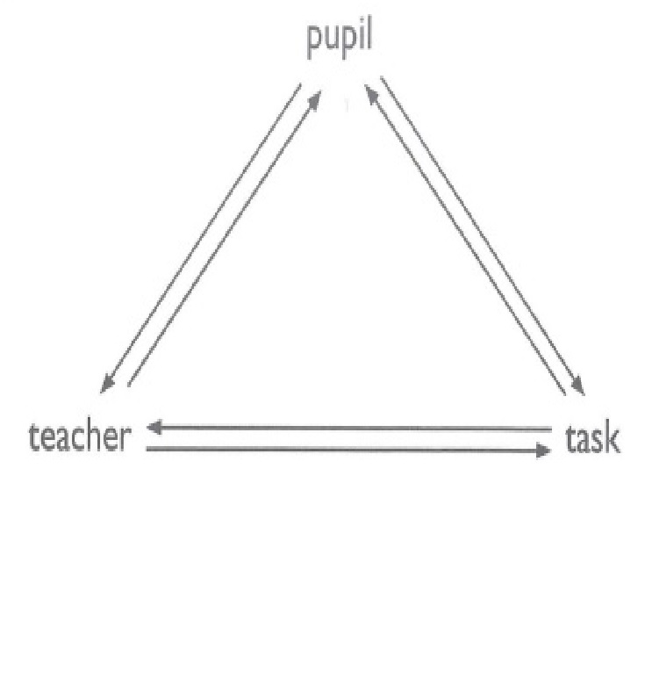
Individualizace a diferenciace výuky jako forma práce s chováním
Učení probíhá přirozeně v interakci, ve vztahovém kontextu („learning triangle“ – Geddes, 2006)
Znalost žáka napomáhá identifikaci jeho „zóny proximálního vývoje“ (Vygotsky)
Učení je proces, provázený i emocemi – podporujícími i rušivými
Učitel nejen předává znalosti, ale emoce reguluje
Nezvládnuté negativní emoce se manifestují i formou chování
Pozitivní klima naproti romu podporuje motivaci

Slide 10
Diagnostická činnost, diagnostická hypotéza
„předpoklad, která orientuje činnost určitým směrem“
Diagnostický proces začíná tím, že si uvědomíme, ŽE chceme diagnostikovat (co a proč) – pak následuje otázka JAK.
(Nebo dokonce tím, že si uvědomíme, že už diagnostikujeme)
Formulujeme pokud možno otázku a varianty možných odpovědí.
Uvažujeme, jaký postup nebo jaké postupy nám umožní na otázku odpovědět nebo alternativy posoudit.

Slide 11
Příklad kombinace metod v modelu testování hypotéz (HTM) ve škole
„Psycholožka shrnula, co říkali rodiče a učitel, a definovala problém následovně: „Problém s koncentrací; vyžaduje pozornost; chaotický; problémy se psaním a s počty; konflikty se spolužáky, nedbalost, chybějící motivace, hledá hranice, nedostatečné sociální kontakty“. Vzniká první nástin příčin: nedostatečná vizuální organizace, nedostatek plánování; napjatý vztah s učitelem; možné problémy s jemnou motorikou; možná snížená sebedůvěra, vyhýbá se kontaktům se spolužáky… Byly formulovány hypotézy a postupy k jejich testování:
1. Nedostatečná percepční organizace; chybějící koncentrace. Nástroje a pozorování jsou popsány zároveň s testovými kritérii (výsledek pozitivní, nedostatečná percepční organizace).
2. Screening ADHD: pozorování, anamnestická analýza, ADHD dotazník (výsledek negativní, nejde o ADHD).
3. Negativní sebepojetí: pozorování; rozhovor, dva dotazníky (výsledek negativní, negativní sebepojetí není prokázáno).
4. Chybí motivace k učení: dotazník (výsledek negativní, motivace nechybí).
5. Špatný vztah s učitelem: rozhovor s Karlem a učitelem; pozorování ve třídě (výsledek pozitivní; rozhodně jde o špatný vztah).
Hypotézy se testují oproti předem formulovaným kritériím; odpovědi; 1. ano; 2. ne; 3. ne, 4. ne, 5. ano.
Výsledky jsou integrovány: Karel je průměrně inteligentní dítě, v porovnání s dalšími subtesty má slabou percepční organizaci; snížená úroveň pozornosti; špatný vztah s učitelem; Karel se snaží škole vyhýbat. Jeho sebepojetí i motivace jsou v pásmu průměru. Po zprávě jsou formulován doporučení a návrhy péče: po prázdninách je vhodné Karla přeřadit do jiné třídy, kde bude mít jiného učitele; Karel a učitel budou každý den dělat plán aktivit, úkoly se rozdělí na menší smysluplné části; vysvětlení budou krátká, ale výstižná; na každou úlohu se stanoví realistický čas; ve třídě proběhnou konzultační schůzky.“
Ter Laak, 2015, s. 95-96, http://www.psychologieprace.cz/SharedFiles/Download.aspx?pageid=5&mid=16&fileid=88 zvýraznění TK

Slide 12
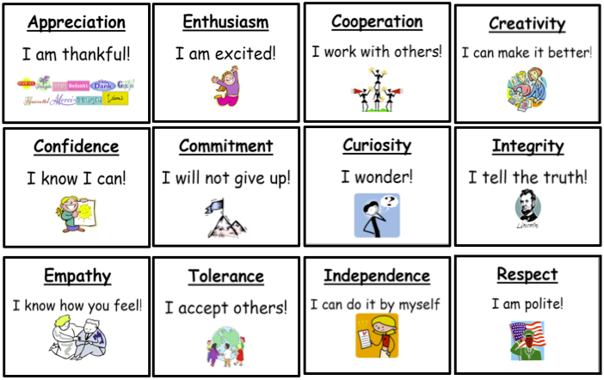
Praktické návody doporučují 12 hledisek (USA)
uznání
zájem

Slide 13
Pozorování
Základní metoda …které se nevyhneme: v nejširším smyslu přirozená tendence každého člověka
Na rozdíl od používání testů a dotazníků se od nás zcela přirozeně očekává, že pozorovat budeme
Ve skutečnosti také nejrozšířenější postup, pozorujeme a rozhovory vedeme i zcela mimoděk, bez záměru „něco diagnostikovat“
Už proto velmi důležité kultivování schopnosti pozorovat (a vypozorovat to podstatné), podobně jako vést rozhovory; není dobré být subjektivní, osobně zaujatý nebo nepozorný pozorovatel ani bezradný, nesrozumitelný nebo sugestivní tazatel, zaměňovat rozhovor s výslechem apod.
Možnosti kultivace a formalizace: Pozorovací schémata (např. deskriptivně analytický systém N.A. Flanderse)
Rizika: výběrovost toho, co pozorujeme nebo jsme schopni zaznamenat, „osobní rovnice“, subjektivní zkreslení
  Důležité: reflexe vlastní pozice pozorovatele

Slide 14
Pozorování
Představuje sledování činnosti žáka, jeho chování
Je tedy zaměřeno na takové projevy žáka, které lze vidět, slyšet, „měřit“ – důležité odlišit od INTERPRETACE
  Např. pozoruji úsměv, interpretuji vstřícnost nebo pozitivní ladění, může ale jít i o rozpaky, intoxikaci…
Pozorování je vhodné
  provádět dlouhodobě, systematicky a
  skloubit s dalšími diagnostickými metodami.
Notes:
Pozorování je zaměřeno na takové projevy dítěte, které lze vidět, slyšet, měřit. Představuje sledování činnosti žáka, jeho chování a vyhodnocení. Můžeme říci, že chování je pozorovatelným produktem určitých charakteristik individua nebo procesu, který probíhá uvnitř individua. Chování je také reakcí na bezprostřední jevy v daném prostředí. Na základě chování vyvozujeme soudy závěry, které jsou přesnější, je-li diagnostik pro práci vhodně připraven. Pozorování je nutné provádět dlouhodobě, systematicky a je vhodné ho skloubit s dalšími diagnostickými metodami.
Chování pozorovatelným produktem určitých charakteristik individua
Chování jako reakce na bezprostřední jevy v daném prostředí.
Příklad diagnostické rozvahy učitele:
Dítě odmítá pracovat v hodinách českého jazyka. Do výuky se nezapojuje, ruší.
Učitel může vyvodit závěr: „žák je líný, neudrží pozornost, nemá zájem o činnosti v předmětu.“
Jde o obecný a povrchní závěr, který vyžaduje upřesnění a doplnění na základě další diagnostické činnosti. Uvažování učitele by mělo jít následujícím směrem:
Chová se takto žák stále nebo jde o jistý časově omezený úsek?
Jak se chová a jaký zájem má o výuku jiných předmětů?
Rozumí danému učivu, stačí na úkoly, které mu jsou předkládány?
Kdy se podobné chování objevilo?
Jak se chová doma a jak se vyjadřuje o hodinách mateřského jazyka?..

Slide 15
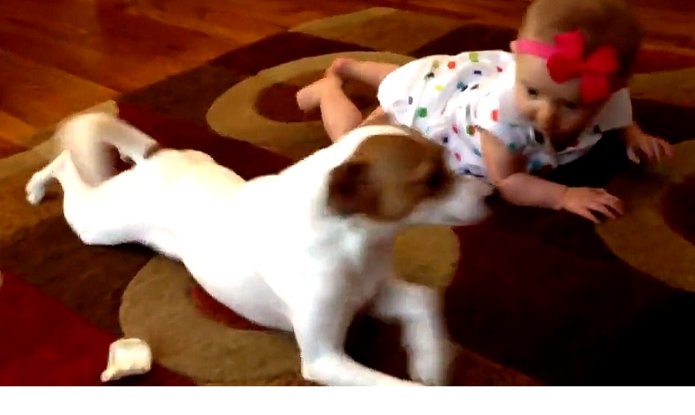
Práce se záznamem
Pro zajištění validity a reliability pozorování je důležitý záznam
  Průběžně pořizované poznámky
  Zvukový záznam
  Videozáznam
Podrobnější analýza pořízeného záznamu nám může pomoci zorientovat se i v tom, co jsme bezprostředně „přehlédli“
Příklad: „analýza pedagogického působení“: Zaznamenejte vzorce komunikace (očního, taktilního a a akustického kontaktu – na první sledování velmi náročné, interpretujte možnou diagnostickou hypotézu učitele a její komunikační vzorec
https://www.youtube.com/watch?v=Oql972Jht5k https://www.youtube.com/watch?v=8NABdb0077c
https://www.youtube.com/watch?v=8NABdb0077c

Slide 16
Pozorování - typy
Zúčastněné pozorování – mj. potřeba reflektovat i vlastní roli pozorovatele
x
Zprostředkované pozorování – pozorovatel není vnímán jako účastník, analyzuje se např. nahrávka apod.
Přirozené pozorování (situace, ke které dochází spontánně)
x
Pozorování v inscenované situaci (setting – např. Test neznámé situace pro identifikaci stylu attachmentu) https://www.youtube.com/watch?v=QTsewNrHUHU
Aj. – viz následující schéma

Slide 17
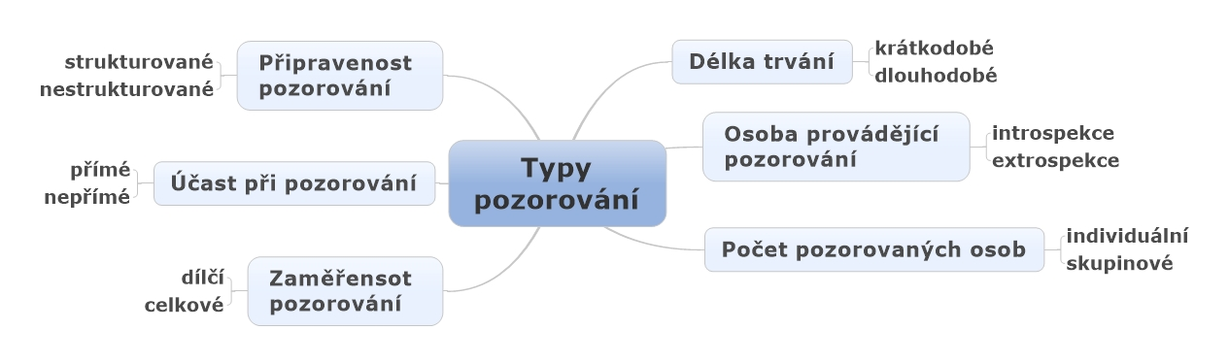
Notes:
Zúčastněné a nezúčastněné pozorování – různá míra zapojení výzkumníka do sledovaných aktivit od nezúčastněnosti po plné zúčastnění
Přímé a nepřímé pozorování – fyzická přítomnost výzkumníka versus zprostředkovaný záznam dění
Strukturované a nestrukturované pozorování – zatímco při strukturovaném pozorování se badatel zaměřuje na předem definované projevy jednání (zpravidla i jejich frekvenci a intenzitu), které obvykle zapisuje do záznamového archu, při pozorování nestrukturovaném sleduje veškeré projevy chování, přičemž se řídí jen obecně definovanými otázkami
Otevřené a skryté pozorování – při otevřeném pozorování jsou účastníci výzkumu otevřeně informováni o roli badatele, zatímco při skrytém pozorování je jeho identita utajena
Individuální a skupinové – počet pozorovaných osob

Slide 18
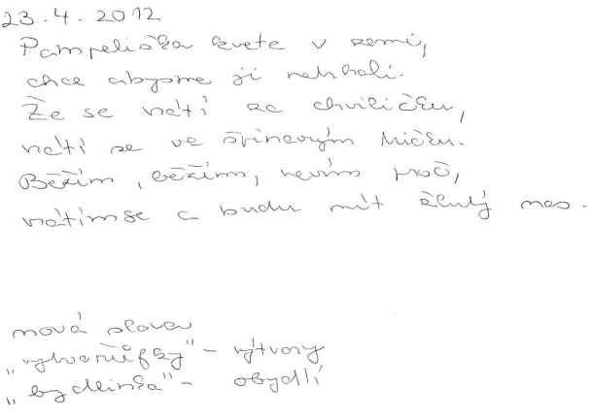
Techniky pozorování - příklady
Strukturované pozorování
Pozorovací archy
Pozorovací systémy (např. Flandersův systém FIAS)
rating (pozorovací škály)
Nestrukturované pozorování
Pedagogický deník
Mapa třídy
Záznamy o žákovi (při činnosti, ex post)

Slide 19
Nestrukturované pozorování
2. 4. 2012, čas: 9.30 – 10.00 – Odchod na vycházku, oblékání v šatně. Lucie seděla na lavičce v šatně a neoblékala se, kroutila si vlasy a křičela na kamaráda vedle sebe: „Já se sem nevejdu, posuň se.“ Kamarád se posunul a Lucie si začala zpívat, ostatní děti již byly téměř oblečené. „Oblékej se, za chvíli odcházíme na zahradu,“ řekla jsem. Lucie si stále zpívala a neregistrovala mě, úkol jsem opakovala několikrát. Teprve, když děti byly oblečené a kolegyně s nimi začala odcházet ven, Lucie začala křičet: „Já to nestihnu, oni mi utečou.“ Tak se začni oblékat, já na tebe počkám,“ odpověděla jsem. (Situace se opakuje denně) Situace je shodná se situacemi u oběda, v koupelně, u svačiny.
Pozorovaná skutečnost není rozčleněna na kategorie, oblasti.
Pedagogický deník, poznámky na lístečky…
Notes:
Slouží orientaci v situaci:
a) zpravidla na počátku zájmu o daný jev – pro orientaci v daném jevu.
b) Zaměření pozornosti na vybraný jev - zda je přítomen v ped. situaci
Deník, který se pedagog vede a provádí do něj buď pravidelně či podle potřeby záznamy k jednotlivým žákům.

Slide 20
Strukturované pozorování
Pozorovací systémy
Jsou komplexními nástroji pro práci pozorovatele. Obsahují podrobný popis pozorovaných kategorií jevů, způsob jejich identifikace, záznamu a vyhodnocování.
Pozorovatel identifikuje jevy stejných vlastností – kategorie. Např. „učitel chválí“ „žák odpovídá.“
Charakter kategorií:
Kognitivní – „učitel vysvětluje pojem“, „klade otázku na faktografické poznatky“…
Afektivní – postoje, zájmy, pocity „učitel chválí dítě“, „učitel hodnotí dítě“
Psychomotorické – „učitel stojí u dítěte“, „dítě si hraje se stavebnicí“
Notes:
Jsou komplexními nástroji pro práci pozorovatele. Obsahují podrobný popis pozorovaných kategorií jevů, způsob jejich identifikace, záznamu a vyhodnocování.
Pozorovatel identifikuje jevy stejných vlastností – kategorie. Např. „učitel chválí“ „žák odpovídá.“
Charakter kategorií:
Kognitivní – „učitel vysvětluje učivo“, „klade otázku na faktografické poznatky“…
Afektivní – postoje, zájmy, pocity „učitel chválí dítě“, „učitel obviňuje žáka“
Psychomotorické – „učitel stojí u tabule“, „žák pracuje s pomůckami“
Zaznamenávání trvání kategorií: měří se délka činností. Pozorovatel má stopky v rukou a zaznamenává délku každé vymezené činnosti - kóduje. Např. zjišťování časových snímků, zjištění trvání otázek a odpovědí ve vyučovací hodině, zjištěné délky komunikace učitele a žáků..)
Zaznamenávání výskytu kategorií: pozorovatel udělá čárku vždy, když se vyskytne daný jev- kóduje.
Intervalové kódování:Je určen časový interval, v němž pozorovatel zapíše kód. Nejnižší používaný interval je 3 sekundy. Při každé třetí sekundě zapíše pozorovatel kód kategorie, která se právě vyskytuje. Používá se také inetrval 5,10, 15 sekund. Zvolený interval ovlivňuje hustotu záznamu. Je možné kódovat rovněž jen části vyučovací hodiny, např, prvních 5 minut..
Přirozené kódování: Zápis se děje podle přirozeně se vyskytujících kategorií.

Slide 21
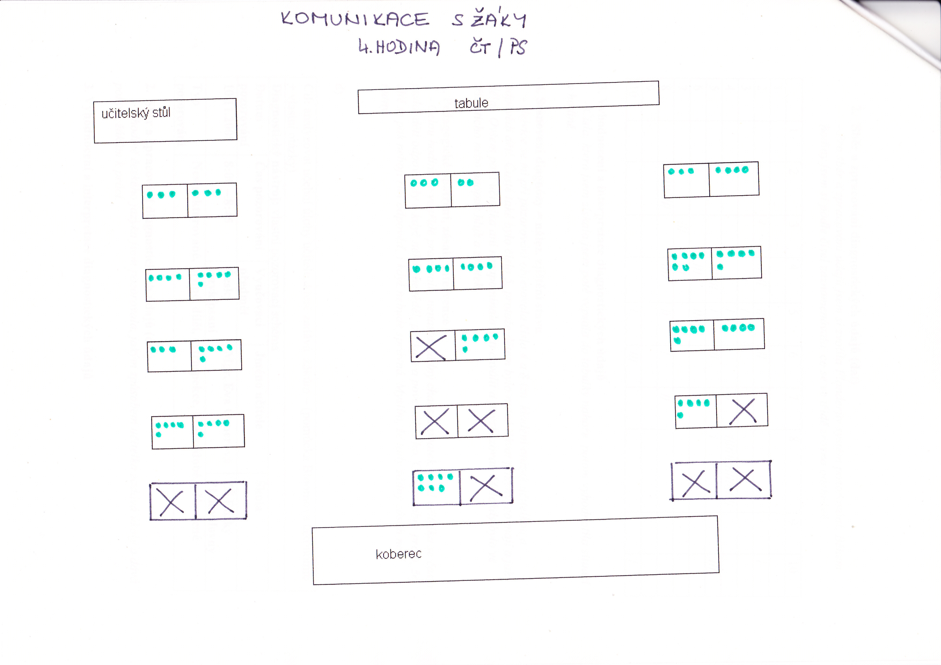

Slide 22
Příklad pozorovacího schématu – systém N. A. Flanderse (FIAS; 1970)
Řeč učitele:
1. Akceptuje žákovy city
2. Chválí a povzbuzuje
3. Akceptuje žákovy myšlenky nebo je rozvíjí
4. Klade otázky
5. Vykládá, vysvětluje
6. Dává pokyny nebo příkazy
7. Kritizuje nebo prosazuje vlastní autoritu
Řeč žáka:
8. Odpovídá
9. Hovoří spontánně
10. Ticho. Pauzy. Zmatek. Nesrozumitelná komunikace.
Každému intervalu (3 sekundy) se přiřadí odpovídající kategorie, sleduje se frekvence - procento výskytu každé pozorované kategorie a návaznosti jednotlivých projevů.

Slide 23
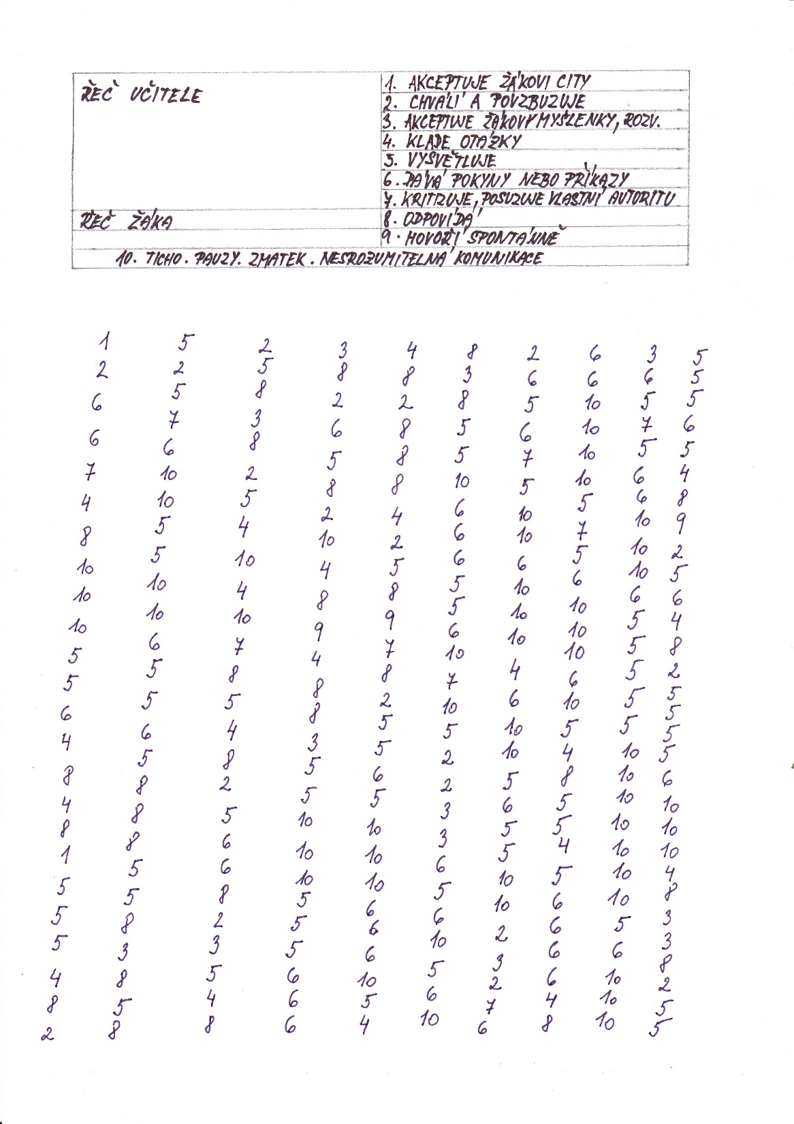
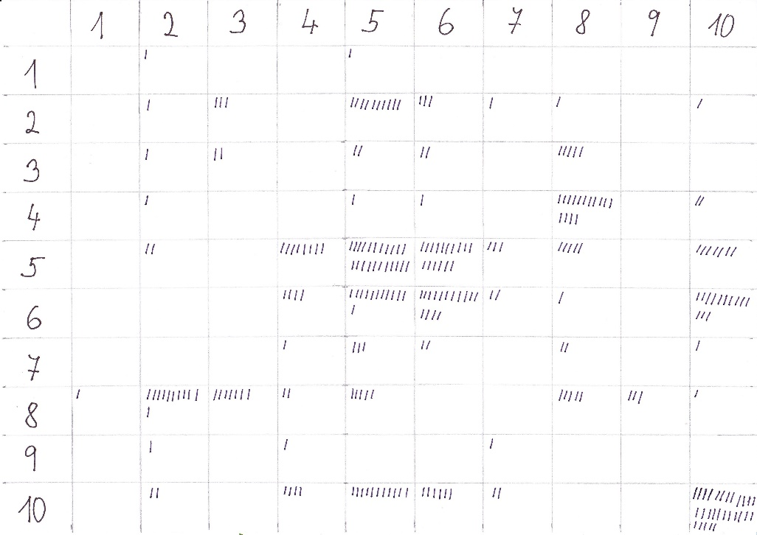

Slide 24
Datový záznam
Údaje v záznamech by měly obsahovat tyto informace:
o místě a času pozorování
o předmětu pozorování
o situaci v níž pozorování probíhalo
kdo pozorování prováděl a zaznamenal
metodické poznámky
informace o výsledku pozorování

Slide 25
Zásady pro pozorování
odlišovat pozorované skutečnosti od domněnek (výkladů, uvádění příčin)
nejprve zaznamenávat skutečné jevy a projevy žáka bez jakéhokoliv hodnocení
rozčlenit pozorování na části - dílčí úkoly
sledovat projevy žáka po delší dobu
výsledky pozorování jasně písemně zformulovat

Slide 26
Snížení negativních vlivů na pozorování
výcvik pozorovatele
autodiagnostika, sebereflexe
účast dalších pozorovatelů
využití techniky (např. videozáznam)
použití dalších diagnostických metod
vypracování a zpřesnění nástrojů pro pozorování (schémata, škály, kategorie)

Slide 27
Další využitelné metody
Rozhovor
Analýza produktů/výsledků, výkonu
Anamnéza
Formalizované postupy – výkonové testy, posuzovací škály
Projektivní techniky
…

Slide 28
Projektivní metody
metody, které podněcují projekci – původně v užším smyslu proces, který vede k „promítání“ vlastních neuvědomovaných - potlačených obsahů, např. nežádoucích vlastností atd. na druhé (případně na testový materiál)
širší pojetí: to, co „promítáme“ či „projevujeme“ jsou naše struktury významu – to, s jakými představami, schématy, významy běžně pracujeme
Obsah nemusí být reflektovaný (nevím, co o sobě vypovídáme) – sdělení je nepřímé a interpretace náročná
Každá projektivní metoda vyžaduje v určité míře „inguiry“, bližší vysvětlení, které umožňuje zařadit výsledky do životního kontextu probanda. Jinak se nevyhneme nežádoucím projekcím našich vlastních obsahů.

Slide 29
Výhody a nevýhody
U standardizovaných vysoké nároky na vzdělání, u nestandardizovaných na skromnost při interpretaci
Výhody: většinou hravost, možnost vyhnout se konfrontaci s „jádrem problému“, zjistit to, na co by nás nenapadlo se zeptat (a možná nejde verbálně snadno formulovat)
Nevýhody, limity: riziko při interpretaci něčeho individuálního jako „obecně platného“ znaku (dokumentovány i tragické následky), riziko subjektivního zkreslení interpretace, orientační povaha výsledků

Slide 30
Příklad: Speciální pedagožka formulovala na základě vyšetření pětileté dívky podezření na sexuální zneužívání ze strany otce. Sdělila jej soudní znalkyni – psycholožce, která se s jejím závěrem ztotožnila a informovala policii. V rámci předběžného opatření byly děti umístěny mimo domov (k tetě) a otec se následně oběsil. Podezření nebylo potvrzeno, nicméně ani vyvráceno. Není účelem hledat, kde se stala chyba a kdo za co může. Nelze ale zpochybnit, že práce s diagnostickou hypotézou měla tragický dopad. A v rámci hledání viníků mezi živými aktéry případu se stala terčem obvinění právě speciální pedagožka, která podle názoru Asociace klinické logopedie neměla provozovat vlastní praxi.

Slide 31
Techniky
ROR
TAT (ukázka práce: Z. Matějček https://www.youtube.com/watch?v=iLjHAP9Cho4 od 00:03:20)
Rosenzweigův test
Kresebné projektivní techniky (začarovaná rodina, strom, snový strom…)
Performanční techniky: Sandspiel, scénotest
Verbální metody: nedokončené věty, slovníkové testy
Spontánní nebo evokované produkty: vyprávění, text, hra…

Slide 32
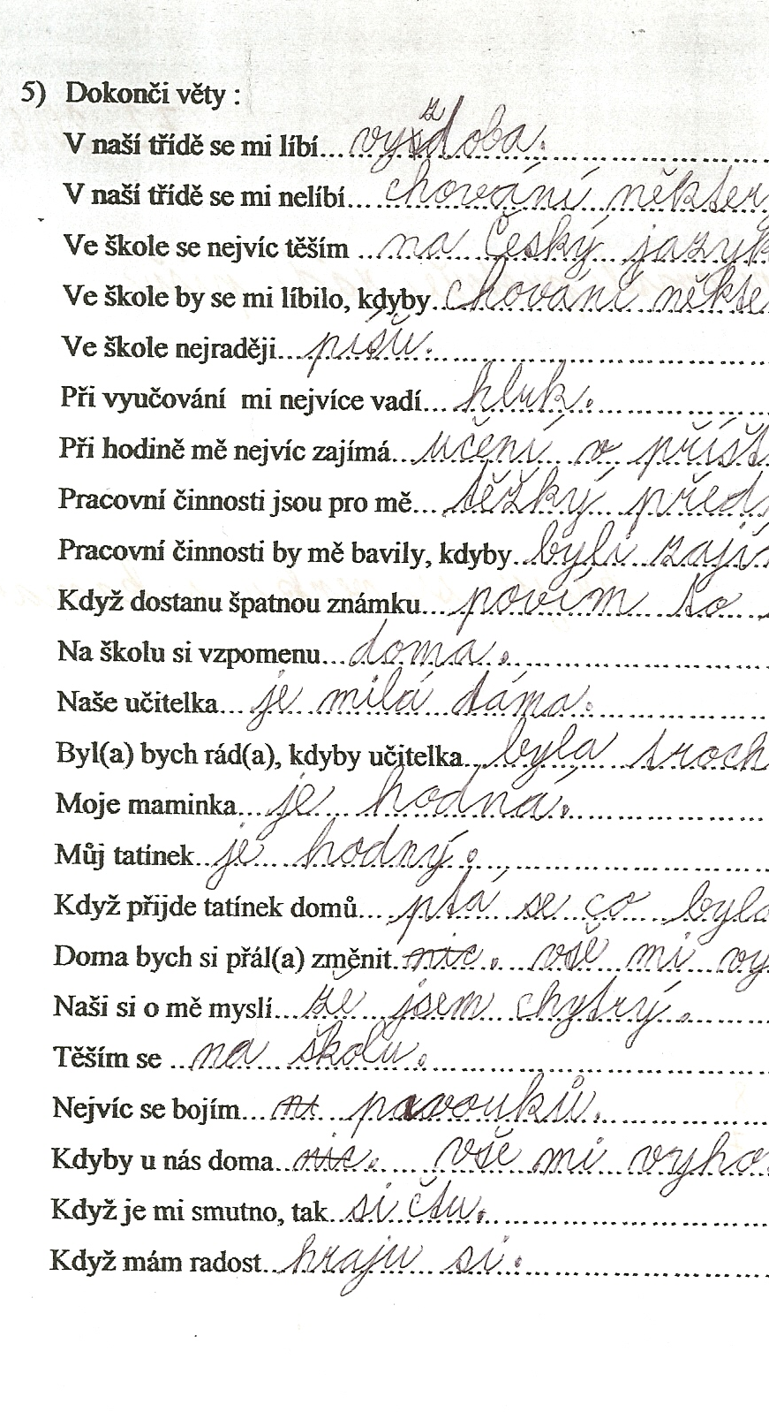
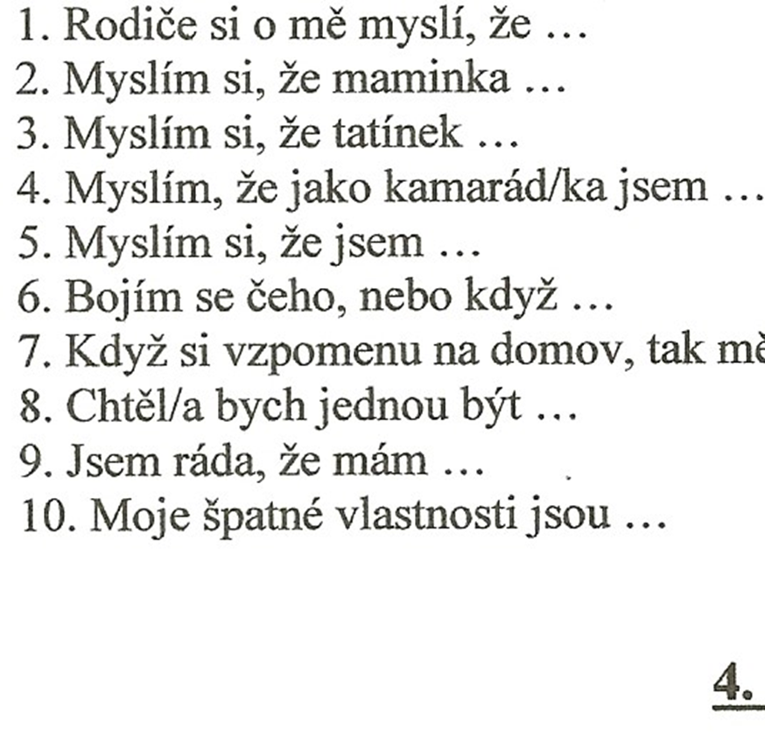
Nedokončené věty

Slide 33
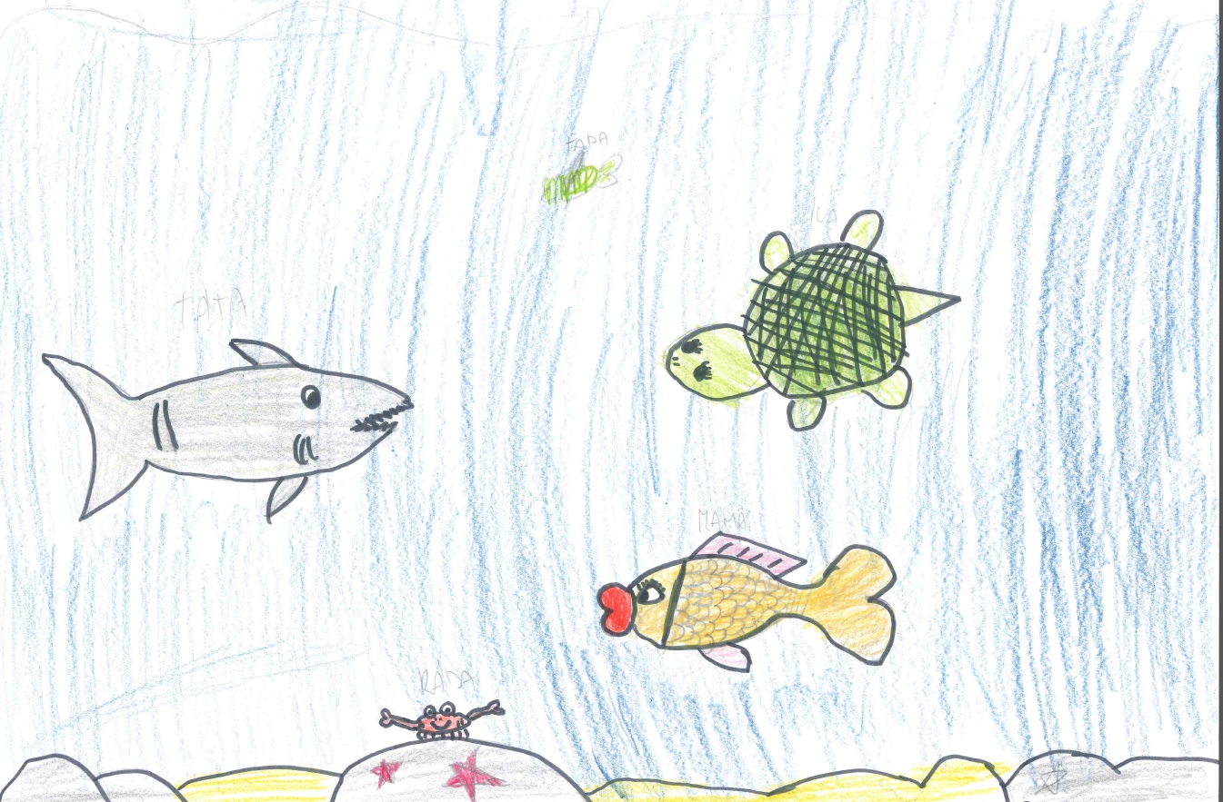
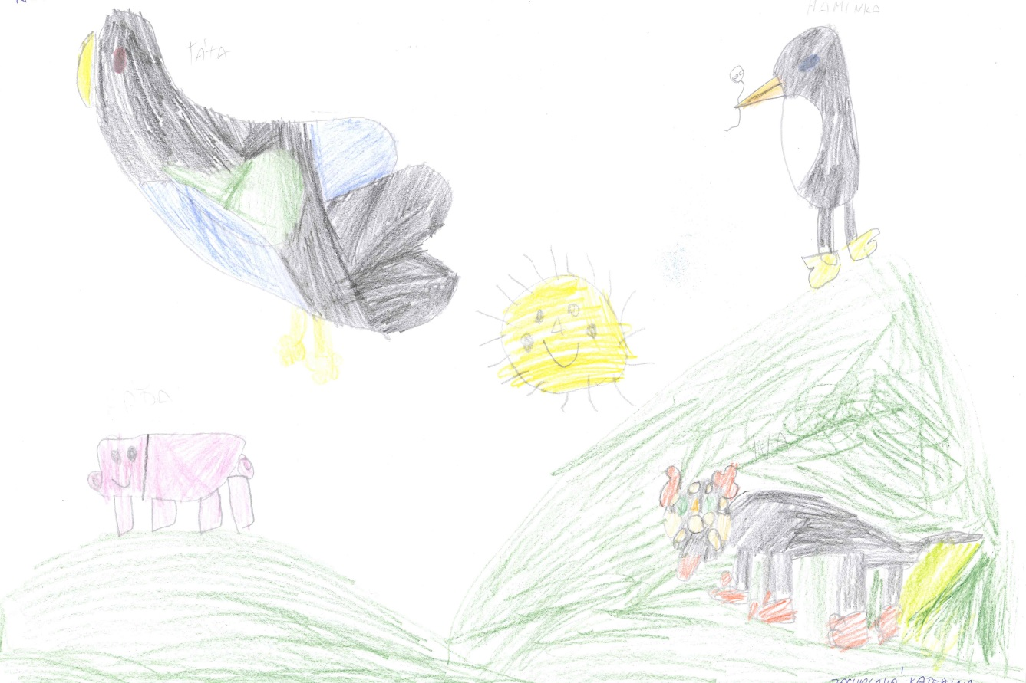
„Začarovaná rodina“ – dívka (10) a její bratr (8)

Slide 34
Hravé formy, obrázky…
Sledování interakce při hře, spolupráci – povaha interakcí reálných, ne hypotetických
Rozdávání žetonů, korálků, „přihrávání“
Tvorba obrázků, modelů…
Strom s postavami („strom duchů“)
  - strom s postavami je projektivní technika asociativní; tato metoda má široké využití; zobrazuje vztahy ve třídě, hierarchii, skupiny, sebepojetí žáka (ideální já, reálné já); záleží pouze na učiteli, na co se zaměří
  http://www.inkluzivniskola.cz/sites/default/files/uploaded/metodika_6.pdf

Slide 36
Problémové a rizikové chování
Chování často věnujeme pozornost tehdy, jeví-li se nám jako nepřijatelné, nežádoucí
To je vždy výsledek našeho (více nebo méně realistického) hodnocení
Metodické pokyny a právní normy upravují, kdy jsme „oprávněni“ takto uvažovat a jaké se nabízejí postupy (http://www.msmt.cz/vzdelavani/zakladni-vzdelavani/vyuziti-pravnich-opatreni-pri-reseni-problemoveho-chovani)
(Spolu)pracujeme přitom s:
  Vlastními prekoncepcemi, „předpolím“
  Odborníky z dalších profesí (etopedy, psychology, psychiatry) – nestačí diagnostika „soukromá“, musí být „sdílená“
  Užším i širším sociálním kontextem (rodinné zázemí a anamnéza; klima a skupinová dynamika…)

Slide 37
Aktuálnost problematiky (problémového) chování
Od roku 2016 se více než zdvojnásobil počet diagnóz zahrnujících problematiku chování u žáků a studentů
Jednak jde o podmínku přiznání vyšších stupňů podpůrných opatření v kontextu společného vzdělávání
Jednak opakovaně nastaly situace, které silně modifikují chování (lockdowny, příchod dětí – válečných uprchlíků…)
Přibývá i vzdělávacích programů, metodických pokynů, aktivit NNO, podpora ŠPZ, odborníků na duševní zdraví… však markantně neposiluje
Na významu nabývá role učitelů

Slide 38
Práce s chováním není totéž, co práce s problémovým chováním – a nemá začínat, až se objeví problém

Slide 39
Vybrané principy práce s problémovým chováním - dilemata
Represe vs. kompenzace/vývoj
Pomsta vs. náprava
Kontrola vs. pomoc
Zlý záměr vs. symptom
Symptom jako „to, co se má odstranit“ vs. jako něco, co nese význam, sdělení (o sociálním zázemí, pozici, kapacitě, krizi…)

Slide 40
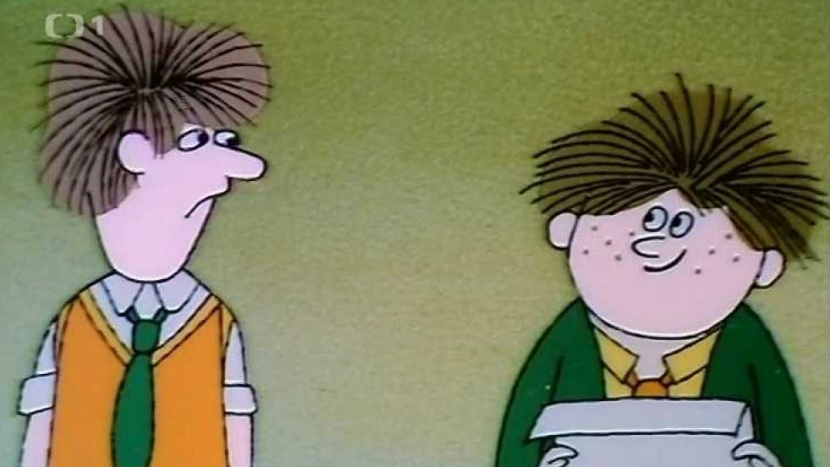
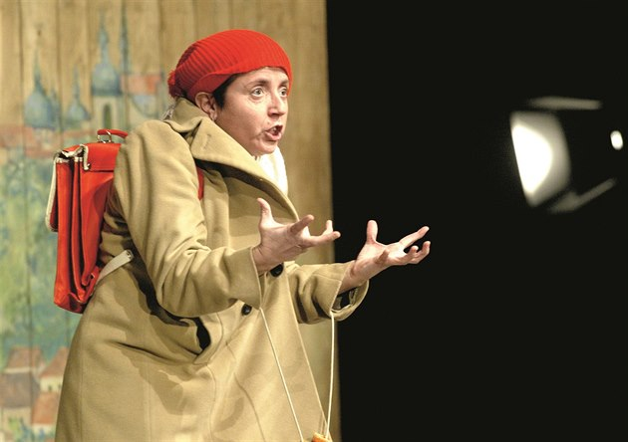
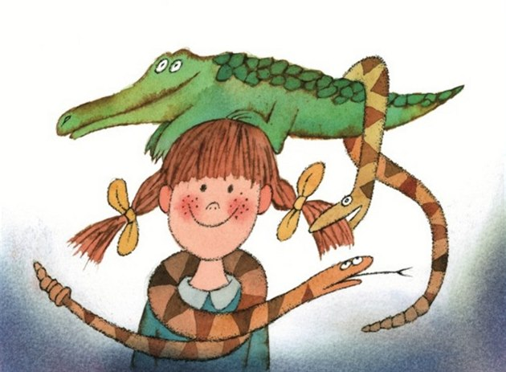

Slide 41
Užší pojetí poruch chování (dle MKN)
3 základní znaky:
  chování nerespektující sociální normy,
  neschopnost udržovat přijatelné sociální vztahy,
  agresivita coby rys osobnosti nebo chování.
syndromy:
  F 91.0 porucha chování ve vztahu k rodině (porucha chování se dotýká výlučně interakcí mezi jejími jednotlivými členy)
  F 91.1 nesocializovaná porucha chování (dítě má narušené vztahy ke svým vrstevníkům, a to rozsáhlým způsobem)
  F 91.2 socializovaná porucha chování (dítě je dobře zapojeno do odpovídající skupiny vrstevníků)
  F 91.3 porucha opozičního vzdoru (neposlušné, vzdorovité chování, ale bez vážnějších agresivních skutků)
  F 91.8 jiné poruchy chování
  91.9 porucha chování nespecifikovaná

Slide 42
Náročné chování
(kategorie v Katalogu podpůrných opatření)
nedostatečně rozvinuté sociální a komunikační dovednosti
problémy s navazováním vztahů se spolužáky
narušené sebepojetí a sebehodnocení
problematické chování a jednání z různých důvodů (pro vydělení ze skupiny vrstevníků např. u dětí se špatnou hygienou, z nenaplnění základních potřeb, z přetížení)
poruchy nálady
nevhodné chování vyplývající z odlišných hodnotových a výchovných východisek v rodině
nevhodné chování kvůli prožitému traumatu
nevhodné chování s částečnou nebo úplnou příčinou v odlišnostech somaticko-psychického vývoje nebo zdraví

Slide 43
Vybrané principy práce s problémovým chováním – praktické zásady
Splnitelné cíle („splátkový kalendář“)
„Řeč chování“ převádět do slov
Nabízet srozumitelné signály „včasného varování“, komunikační náhradu epizody
Práce s prostředím
Práce s kapacitou (emoční, sociální zdroje…)
Práce s celou skupinou, s rodinou
Možnost: spolupráce na problému, „kontrakt“
Posilování pocitu bezpečí, zázemí, prevence vyloučení

Slide 44
Tipy z oblasti podpůrných opatření (Katalog PO)
Předcházení vzniku provokujících situací, organizační úpravy prostředí a podmínek, zesílení dozoru
Podpora sociálního učení modelováním sociálních situací, nácvikem dovedností, modelem dobrého zvládání…
Selektivní zpevňování odměnou, pozorností, pochvalou, výhodami; tlumení nežádoucích vzorců varovnými signály a domluvenými srozumitelnými sankcemi
Promyšlená práce s pravidly a s motivací
Podpora sebereflexe, komunikace o emocích
Relexace, prevence únavy
…

Slide 45
Individuální výchovný program (IVýP)
Jedna z možných forem formalizace práce s „rizikovým“ chováním žáků
Cílem je vytvořit rámec spolupráce při řešení, zajistit lepší vymahatelnost plnění rodičovských povinností
V podstatě forma „kontraktu“
Podobné formáty: např. případové konference (zpravidla za účasti dalších aktérů – odborníci, OSPOD…)
https://www.msmt.cz/vzdelavani/zakladni-vzdelavani/metodicke-doporuceni-msmt-pro-praci-s-individualnim
https://www.msmt.cz/vzdelavani/zakladni-vzdelavani/souhrnna-zaverecna-zprava-z-dvouleteho-pokusneho-overovani

Slide 46
Inspirativní odkazy
Katalog podpůrných opatření – náročné chování:
http://katalogpo.upol.cz/socialni-znevyhodneni/intervence/4-3-8-zvladani-narocneho-chovani/
Podpora společného vzdělávání v pedagogické praxi: Poruchy chování a jak na ně:
http://www.inkluzevpraxi.cz/kategorie-ucitel/1787-poruchy-chovani-a-jak-na-ne
MŠMT - Individuální výchovný program:
https://www.msmt.cz/vzdelavani/zakladni-vzdelavani/individualni-vychovny-plan
Preventure – seeing oneself – Jak se naučit zvládat impulzivitu:
https://www.adiktologie.cz/file/685/16-preventure-impulsivita-190212.pdf

Slide 47
Aktuální příklad rozsáhlých změn v chování: co přinesl lockdown
Viditelné symptomy a syndromy - „covidová psychiatrie“:
úzkostné a depresivní poruchy,
poruchy spánku
poruchy příjmu potravy (anorexie i přejídání),
sebepoškozování, sebevražedné myšlenky i pokusy
netolismus – „digitální závislost“ (počítačové hry, videa, sociální sítě…) i s abstinenčními příznaky
traumata z ohrožení a ztrát, truchlení
následky domácího násilí (nárůst o desítky procent),

Slide 48
„Přijde mi to, jako bych měl přijít o rodinu“: – méně nápadné, snadno opomíjené dopady
deficity sociálního rozvoje (potíže se separací, regrese, snížené kompetence ke komunikaci, ke zvládání sociálních situací – i konfliktních)
ztráta návyků, povědomí o pravidlech
aloplastické jednání, „testování“ druhých
impulzivita, „akcionismus“…
projevy frustrace a (sub)deprivace, snížená frustrační tolerance
neurotické potíže (vyhýbavost, sebepodceňování, fobie, labilita)
ztráta motivace, aspirací, schopnosti seberealizace
„last, but not least“: ztráta kontaktu se školou snižuje u řady žáků další vzdělávací vyhlídky („rozevírání vzdělanostních nůžek“ – ČŠI)

Slide 49
Paradoxy
Řada žáků se do školy nejen těší, ale také prožívají obavy (lze i zároveň)
Kvůli frustraci z izolace a distančního kontaktu můžeme zapomínat na to, že předtím nás frustrovala škola (i když jinak)
„Dělat problémy“ může být výraz aktivní obrany, potenciálně výhodnější než upadnutí do apatie; naopak ostentativní spolupráce, konformita, závislost může signalizovat strádání
Agrese jako signál bezvýchodné situace: „Nemohu se cítit lépe, ale abych se necítil nejhůř ze všech, můžu zařídit, aby se někdo jiný cítil hůř“
Zlepšení podmínek nemusí vést k trvalému zlepšení adaptace: v lepších podmínkách roste kapacita připustit si negativní prožitky, na úrovni společenství tak může fázi euforie vystřídat fáze rozčarování
Zlepšení stavu nemusí být trvalé, i u traumatizovaných se střídají fáze popření a zahlcení
Starší neznamená nutně odolnější; dospívající mohou být zranitelnější než děti, omezení pro ně mohla být zdrojem intenzivnější frustrace
Zvláště středoškoláci mohou rezignovat, pokud cítí odpovědnost za své vzdělávání nebo se stydí za výpadek

Slide 50
Co s tím (z)může škola?
Na symptom můžeme pohlížet jako na signál k vyhledání nebo doporučení specializované pomoci („s tím sami nic nezmůžeme“), je to legitimní postup, význam = nepodcenit
riziko viktimizace: vytváření outsidera, případně „identifikovaného pacienta“, nevhodná „podpora“ vedoucí k fixaci a přetrvání příznaků
Limitem je malá (a ještě snížená) dostupnost služeb péče o duševní zdraví
Chování lze „číst“ i jako informaci o aktuálním stavu, o potřebách
Situace je apelem na „práci s prostředím“, na vytváření podmínek, které podporují zotavení a obnovu rovnováhy – práce s kolektivem, vnímání školy jako komunity

Slide 51
Vzor zvládání, člen podporující zvládání
Především dostupný; nemusí být nezasažený situací
autentický, vědomý svých limitů a hranic, schopný vyhledat pomoc i sám pro sebe
přiměřeně odolný, schopný pracovat s nepřízní jako se zkušeností
bez výraznější psychopatologie, neodehrává vlastní problematiku (autoritární komplexy, potřebu kontroly, potřebu ovládat)
zaměřený na cíl, spíše než „ve vleku situace“,
empatický, schopný přiměřeně vyhodnotit stav druhého,
schopný nastavovat bezpečné (nikoli příliš těsné) limity,
schopný vnímat chování jako signál, schopný kontejnovat a mentalizovat, konflikty spíše harmonizovat než eskalovat
povzbuzující sebereflexi, sebepřijetí a vlastní aktivitu
vzor zvládání není vzor sebeobětování ani „hrdinské“ dokonalosti

Slide 52
„Kdo ohlídá hlídače“ (a pomůže nápomocným)?
Křížení tradičních rolí se nevyhýbá velké části společnosti: mnoho učitelů je současně rodiči vzdělávaných dětí, „učiteli“ se často při nedostatečné distanční výuce stávají i rodiče – nepedagogové
Paradoxní souběh izolace a narušení pocitu soukromí
Tradiční poslání škol je podrobováno výzvám – významná komunitní role „instituce, která zvládá a stará se“, zatímco společnost je spíše polarizovaná a jako celek nezřídka selhává
Role učitelů se rozšiřuje – v rámci modelu kompetencí nabývají na významu psychosociální, komunikační a osobnostní aspekty, ne vždy ale přichází odpovídající úroveň systémové podpory
V roli ředitelů škol se zdůrazňuje „leadership“ komunity oproti administrativě, dále strategie a vyjednávání mezi různými úrovněmi veřejné správy

Slide 53
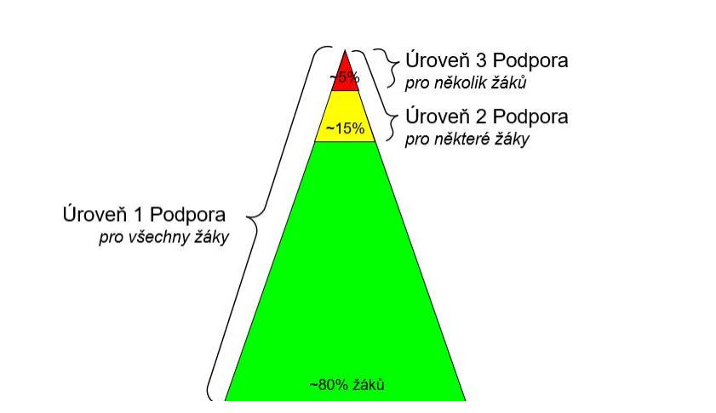
Aktuální systémy práce s chováním:
Positive Behavioral Interventions and Supports (PBIS)
Jedna z novějších komplexních metodik práce
Pracuje se s prostředím a úrovní
emočních a sociálních dovedností žáků
Další informace: Society for All
(ČOSIV https://www.rizeniskoly.cz/aktuality/pbis-jak-zavadet-celoskolni-preventivni-podporu-chovani-zaku.a-7310.html?fbclid=IwAR3V_jjLp4cGrT-2_ckby5W6Ci70npvJvIek8kI8C8Jf4rOjoxkEasM_J8c

